Slide 1
Toma de Decisiones
Luis Peña (@lurtisrules)

Slide 2
Arquitecturas de Agentes
Se centran en la influencia de la percepción de los cambios del mundo
Intenta encontrar la acción a realizar en un entorno de tiempo real
Su problemática a resolver es distinta:
Corto plazo
Largo plazo
Objetivo complejo
Arquitecturas Reactivas
Subsumption Architecture
Arquitecturas Deliberativas
Basadas en BDI
Arquitecturas en Capas
Aproximación Híbrida entre Deliberativo y Reactivo
Arquitecturas Cognitivas
SOAR

Slide 3
Espacio de Acciones
Problema de definición de las acciones
Tanto propias como ajenas.
Las acciones que se emplean en los procesos de razonamiento no tiene porque ser las mismas que los implementados en el motor del simulador.
Permite abstraer acciones generales
Discretiza espacios continuos que son muy difíciles de tratar para la mayoría de algoritmos de IA.

Slide 4
Espacio de Acciones
Entornos de Espacios 3D o contínuos son complejos de tratar sin discretizar para la IA
Normalmente implementamos acciones que son traducidas al motor 3D.
Entornos discretos, se pueden implementar todas las acciones
Escenarios similares al ajedrez.

Slide 5
Niveles de Acciones
La división de niveles de IA para toma de decisiones complejas lleva asociada la división de acciones en niveles similares
Tomar la decisión de construir es una acción abstracta que deberá ser concretada en otros niveles de IA para seleccionar que agente construye el edificio y en que posición.

Slide 6
Jerarquía de Controladores
Dividimos las acciones y los controladores según el nivel de decisiones que debe manejar.
División Temporal: Corto, Medio y Largo Plazo
División Orgánica: Gestión, Combate, Investigación,…
División Cognitiva: Reactivo, Deliberativo, Emotivo,…
Sólo podemos enviar una ordena (acción) en cada instante
Los resultados se pueden combinar o secuenciar

Slide 7
Jerarquía de Controladores
Capa 3:
Táctica
Capa 2:
Comportamiento
Capa 1:
Acción
Capa 0:
Movimiento
Evaluador de Objetivos
Gestor de Comportamiento
Sistema de Decisión de Operación
Controlador de Navegación

Slide 8
Jerarquía de Controladores
Generador de Intenciones
Controlador
Acción de Alto Nivel
Acciones
Discretas
Simulador Aproximado
Planificador de Rutas
Acción de Discretizada
Gestor de Rutas
Acción Continua
Simulador

Slide 9
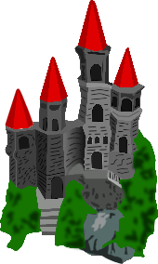


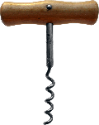


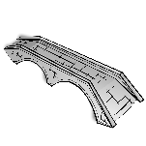

Interacción Personaje-Entorno
Controlador
Entorno / Estado del Juego
Percepción
Acciones

Slide 10
Fases dentro de Agentes Interactivos
Sentir
1. Extraer
Pensar
1. Razonar
Actuar
2. Convertir
2. Procesar
1. Generar
2. Decidir
Extraer y Convertir : Siempre
Las demás… depende. Algunas se agrupan, otras se eliminan.
Notes:
Extraer: De las estructuras de datos del juego a estructuras “amigables” para el razonamiento
Procesar: Tomar las estructuras de extraídas de los sensores para generar una representación reducida de elementos relevantes para el razonamiento, conceptos de alto nivel relacionados con el proceso de razonamiento del agente.
Razonar: Hechos extraer de los hechos relevantes observados, conclusiones nuevas, por ejemplo, de la posición de un nuevo agente, respecto a la antigua, su trayectoria.
Decidir: Mecanismos para la toma de decisión de acciones (los algoritmos tradicionales: búsqueda, planificación.….)
Generar: Transformar acciones de alto nivel en estructuras de datos que puedan ser manejadas en el futuro por el GameEngine empleando árboles, grafos, etc.
Convertir: Transformar las acciones empleadas por el agente como resultado del razonamiento en elementos entendibles por el GameEngine (curvas de animación, trazas de información del sistema, variable de estado…)

Slide 11
Gestión de la información
Datos, memoria e interfaces
Cada capa del agente tiene sus propias estructuras de información propias.
Diseño:
Orientado a objetos (interacción con Game Engines)
Orientado a datos (Restricciones de rendimiento)
Orientado a eventos (Responder a eventos)
Depende de la capa función que estemos diseñando nos interesará más una u otra orientación.

Slide 12
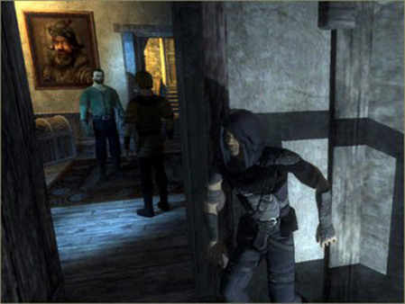
Información interna o externa
Memoria
Place
Resouces
Interfaces
LKP
State
LKP
State
LKP
State
Notes:
La información externa (datos del mundo)
La información interna (la memoria del agente)
Conviene tener en mente que los interfaces entre la memoria interna del agente y los datos generales del mundo deben ser flexibles y dependiendo el entornos y las necesidades extraer información de la memoria de los agentes a datos de uso compartido (memoria compartida)

Slide 13
Representación del Entorno Extraer y Procesar
El concepto de “estado del juego” (Game-State) permite a los controladores tener una descripción completa del estado actual del juego.
La descripción del estado se refiere a un instante determinado del tiempo y, en muchos casos, es un subconjunto incompleto de la información → Derivado de la PERCEPCIÓN

Slide 14
Obtención de la información
Push vs Pull
Pull → Chequeo regular de cambios del entorno
Bueno cuando sabemos que siempre habrá cambios
Fácil de entender
Push→ Subscripción a eventos
Bueno cuando hay pocas actualizaciones relevantes
Divide de modo limpio la parte de percibir de la de razonar
Navegación
Planificación

Slide 15
Comportamiento Razonar y Decidir
El conjunto de acciones que selecciona un controlador en función de los estados del entorno es el comportamiento de un personaje.
Varios personajes pueden compartir un controlador
No necesariamente llevan a las mismas acciones, depende del estado del juego, históricos o factores aleatorios internos al controlador.

Slide 16
Representación de Acciones Generar y Convertir
Jerarquía de acciones. Toma de decisiones por cada controlador en un nivel de la jerarquía.
Controladores puede dedicarse a resolver problemas de bajo nivel de acciones
Detección de colisiones
Serialización de animaciones
Controladores de mayor nivel de detalle
Planificación
Propósito

Slide 17
Técnicas
Técnicas básicas

Slide 18
Técnicas Básicas
Sistemas de reglas
Máquinas de estados finitos
Scripting

Slide 19
Sistemas de Reglas
Planteamiento más básico
Computación basada en las estructuras condicionales de los lenguajes de programación.
Si Enemigo a vista entonces atacar
Si no
Si Amigo a vista y herido entonces curar compañero
Si no
Si Amigo a vista, no herido entonces mover a x,y
....
....

Slide 20
Sistemas de Reglas
Ventajas
Muy simple
Problemas
Muy limitado
Difícil de depurar / modificar
No adaptativo
Nula escalabilidad

Slide 21
Máquinas de Estados Finitos
Máquina (hypotetical device) de Turing:
“Una máquina de estados finitos es un modelo que tiene un número de estados finito en los cuales nos podemos encontrar en un instante y que dadas unas entradas puede hacernos transitar de un estado a otro o permite activar acciones o salidas relacionadas con dicho estado”
Una FSM (Máquina de Estados Finitos) sólo puede estar en un estado en cada instante.
Los agentes se dirigen en base al estado en el que se encuentran.

Slide 22
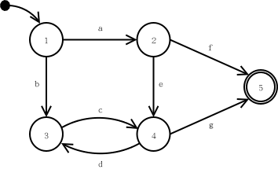
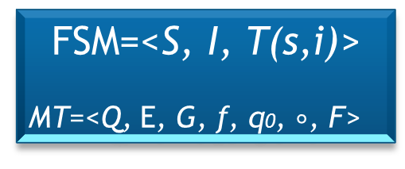
Máquinas de Estados Finitos
FSM=<S, I, T(s,i)>
MT=<Q, E, G, f, q0, $∘$, F>
Las FSMs están compuestas por 4 elementos principales:
estados que definen el comportamiento y pueden producir acciones
transiciones de estado que son movimientos de un estado a otro
reglas o condiciones que deben cumplirse para permitir un cambio de estado
eventos de entrada que son externos o generados internamente, que permiten el lanzamiento de las reglas y permiten las transiciones

Slide 23
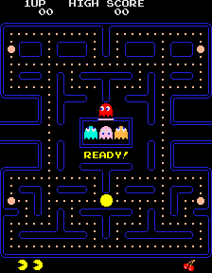
Máquinas de Estados Finitos
Ejemplos:
Consume Power Pill
Fantasmas del PacMan
Cazar
Evadir
Expira Tiempo Power Pill
Fin de tiempo
Power Pill

Slide 24
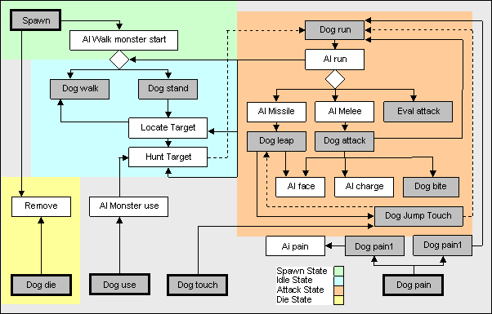
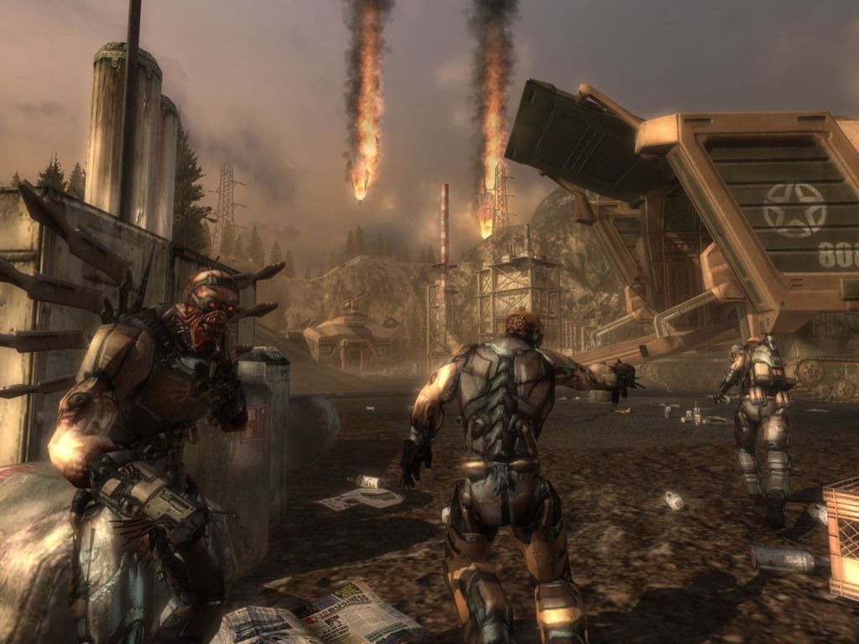
Máquinas de Estados Finitos
Ejemplos:
Bots del Quake

Slide 25
Máquinas de Estados Finitos
Ventajas de una FSM
Su simplicidad hace fácil para los desarrolladores sin experiencia
Predictibilidad (en FSM deterministas)
las FSM son rápidos de diseñar e implementar
FSM en una técnica antigua de representación de conocimiento verificada como una técnica de inteligencia artificial, con muchos ejemplos de los que aprender
Las FSM son relativamente flexibles en su implementación.
Bajo uso del procesador
Es fácil determinar si se puede llegar o no a un estado.

Slide 26
Máquinas de Estados Finitos
Desventajas de una FSM
La naturaleza predecible de las FSM deterministas puede no resultar conveniente en algunos dominios
Si se implementa un sistema grande usando FSMs puede ser difícil de administrar y mantener sin un buen diseño.
No es apropiado para todos los dominios de problema, solo debe ser usado cuando el comportamiento de un sistema puede ser descompuesto en estados separados con condiciones bien definidas para las transiciones.
Las condiciones para las transiciones entre estados son rígidas, significando que están fijadas

Slide 27
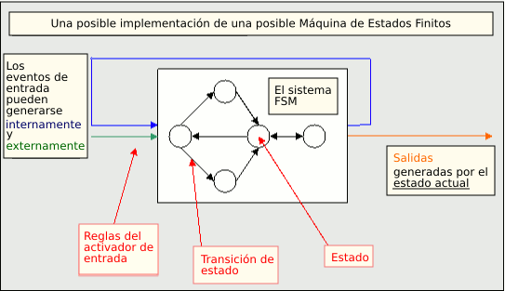
Máquinas de Estados Finitos
Esquema general
AI Depot

Slide 28
FSM’s en la práctica
Cada estado representa un comportamiento deseado.
La función de transición T existen en todos los estados
Cada estado “sabe” como transitar a otros estados.
Estados de Aceptación (aquellos que necesitan más información) son considerados como terminales para la ejecución de la FSM.
La entrada a las FSM continua mientras el juego este en funcionamiento.

Slide 29
FSM’s en Juegos
Monstruo a la vista
La IA de un personaje puede ser modelada como una secuencia de estados mentales.
Eventos en el mundo pueden forzar cambios de estado.
Este modelo mental es fácil de entender y manejar incluso para no-programadores.
Recoger
Tesoro
Huir
No Monstruo
Luchar
Monstruo Muerto
Acorralado

Slide 30
FSM Ejemplo
Atacar
E,~D
Estados
E: Enemigos a la vista
S: Oir un sonido
D: Muerte
Eventos
e: Ver un enemigo
s: Oir un sonido
d: Morir
Acciones
En cada transición
En cada actualización en algunos estados (e.g. atacar)
~e
d
e
e
Buscar
~s
Patrullar
s
e
d
d
s
Nacer
D
~s
Problema: No podemos ir directamente de Atacar a Patrullar. Lo arreglamos luego.

Slide 31
FSM Implementación - Básica
void RunLogic( int *state ) {
switch( *state ) {
case 0: //Wander
Wander();
if( SeeEnemy() )
*state = 1;
if( Dead() )
*state = 2;
break;
case 1: //Attack
Attack();
*state = 0;
if( Dead() )
*state = 2;
break;
case 3: //Dead
SlowlyRot()
break;
}
El mecanismo más simple
Después de una acción, el estado puede cambiar.
Está “hard coded” y requiere recompilar para los cambios.
No es modular ni ampliable.
Requiere conocimientos de programación
No demasiado estructurado.

Slide 32
FSM Implementación - Mejorada
template <class game_element>
class StateMachine{
private:
//a pointer to the agent that owns this instance
game_element* m_pOwner;
State<game_element>* m_pCurrentState;
//a record of the last state the agent was in
State<game_element>* m_pPreviousState;
//this is called every time the FSM is updated
State<game_element>* m_pGlobalState;
Empleamos máquinas de estado abstracta.
Más estructurado.
template <class game_element>
class State{
public:
virtual ~State(){}
//this will execute when the state is entered
virtual void Enter(game_element*)=0;
//this is the state's normal update function
virtual void Execute(game_element*)=0;
//this will execute when the state is exited.
virtual void Exit(game_element*)=0;
};
Mat Buckland www.ai-junkie.com

Slide 33
FSM Extensiones
Apilamiento de FSM’s
Permite cambiar entre estados y volver a estados previos al salir de uno.
Otorga “memoria” a la IA.
Comportamiento más “realista”
Ejemplo: HFSM’s (Hierarchical FSM), SFSM’s (Stack FSM’s)

Slide 34
Stack FSM Ejemplo
La versión original no permitía recordar en que estado estábamos previamente.
Una solución es añadir un estado para recordar si habíamos escuchado un ruido o no. Antes de atacar.
~S
Atacar-P
E,S,~D
Atacar
E,~D
~E
S
D
E
D
~E
E
E
Buscar
~S
Patullar
E
S
~E
D
D
S
Nacer
D

Slide 35
Stack FSM Example
Pero caso:
Cada variable de estado extra puede añadir 2^{n} estados extra
n = número de estados existente
Atacar-ES
E,-D,S,-L
Atacar-E
E,-D,-S,-L
S
Retirar-S
-E,-D,S,L
-S
L
L
-L
E
-E
E
Vagar-L
-E,-D,-S,L
E
-L
Retirar-ES
E,-D,S,L
-L
E
L
-S
-L
L
Retirar-E
E,-D,-S,L
Vagar
-E,-D,-S,-L
-E
-E
E
Usando apilamiento podemos conseguir este comportamiento sin necesidad de ampliar el número de estados.
D
D
Perseguir
-E,-D,S,-L
D
D
Nacer
D
(-E,-S,-L)
S

Slide 36
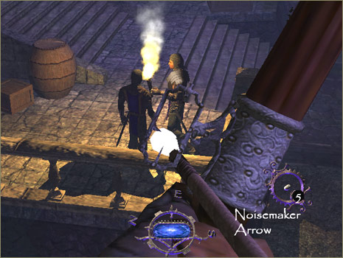
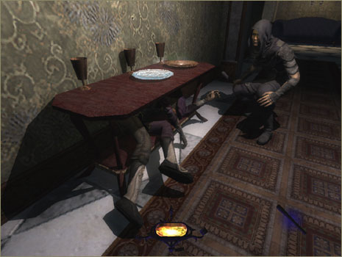
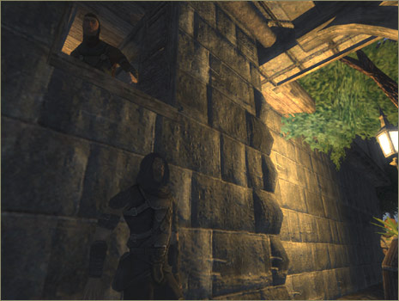
Stack FSM – Thief 3
Apilar permite a la IA moverse entre estados y volver a estados anteriores.
Lleva a comportamientos más realistas sin aumentar la complejidad de la FSM

Slide 37
Hierarchical FSMs
Expandir estado en sus propias sub-FSM.
Algunos eventos te mueven dentro de un nivel de estados y otros te hacen cambiar de nivel en la jerarquía.
Cuando entras en un estado debes elegir que estado del nivel inferior entras.
Estableciendo un por defecto
Eligiendo aleatoriamente
Elegir uno dependiendo de ciertas reglas.
…

Slide 38
Hierarchical FSM Ejemplo
Atacar
Vagar
~E
Coger
Energía
E
Perseguir
~S
S
Empezar
Nacer
Girar
A la
Derecha
D
~E
Nota: no es completa!
Todos los enlaces del nivel superior se tienen que mantener
Faltan algunos estados en Vagar
Cruzar la
Puerta

Slide 39
HFSM No Determinista (Markov Model)
Crea comportamientos más ricos.
Tiene múltiples transiciones para el mismo evento
Elegimos transiciones de acurdo a una distribución de probabilidad.
Markov Model: Cada estado sólo depende del estado anterior.
Atacar
Acercarse
.3
Apuntar&
Esquiva D.
& Disparar
.3
Empezar
.3
.4
.3
Apuntar &
Esquiva Izq
& Disparar
.4
Apuntar &
Saltar &
Disparar
Notes:
If two arcs are two, pick according to probability

Slide 40
Referencias
AI Game Programming Wisdom 2
Varios artículos sobre FSM (pags 283-326)
Programming Game AI by Example. M. Buckland
Implementación de FSM genéricas + Tutorial
AI Game Dev
http://aigamedev.com/premium/tutorial/beyond-fsm/
http://aigamedev.com/open/article/fsm-age-is-over/

